Slide 1
Báo cáo BTL Library Management System
Nhóm 7
Cai việt Hoàng (nhóm trưởng)
Nguyễn thanh hoà
Nguyễn minh hoàng
Đinh nho hùng
Thiết kế và xây dựng phần mềm

Slide 2
PHÂN CÔNG THỰC HIỆN
Mỗi thành viên sẽ thực hiện các chức năng như sau
Cai Việt Hoàng: Kiểm tra thông tin trước mượn sách, Đăng nhập
Nguyễn Minh Hoàng: Cho mượn sách, tìm kiếm thông tin mượn
Nguyễn Thanh Hoà: Nhận trả sách, Thêm sách, Cài đặt, rà soát lại code
Đinh Nho Hùng: Tìm kiếm sách, Thêm thành viên, Cập nhật thông tin thành viên

Slide 3
LMS
Lập trình bằng Công cụ JavaFX
Thiết kế thông qua UML

Slide 4
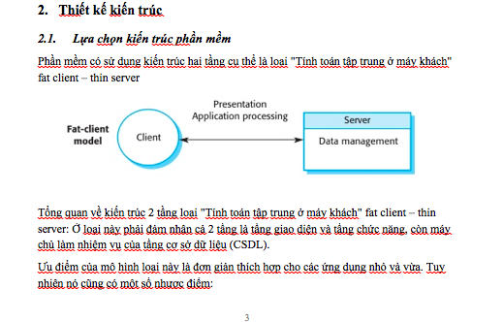
LMS
Lựa chọn kiến trúc phần mềm

Slide 5
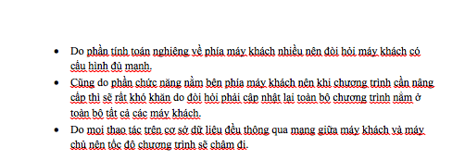
LMS

Slide 6
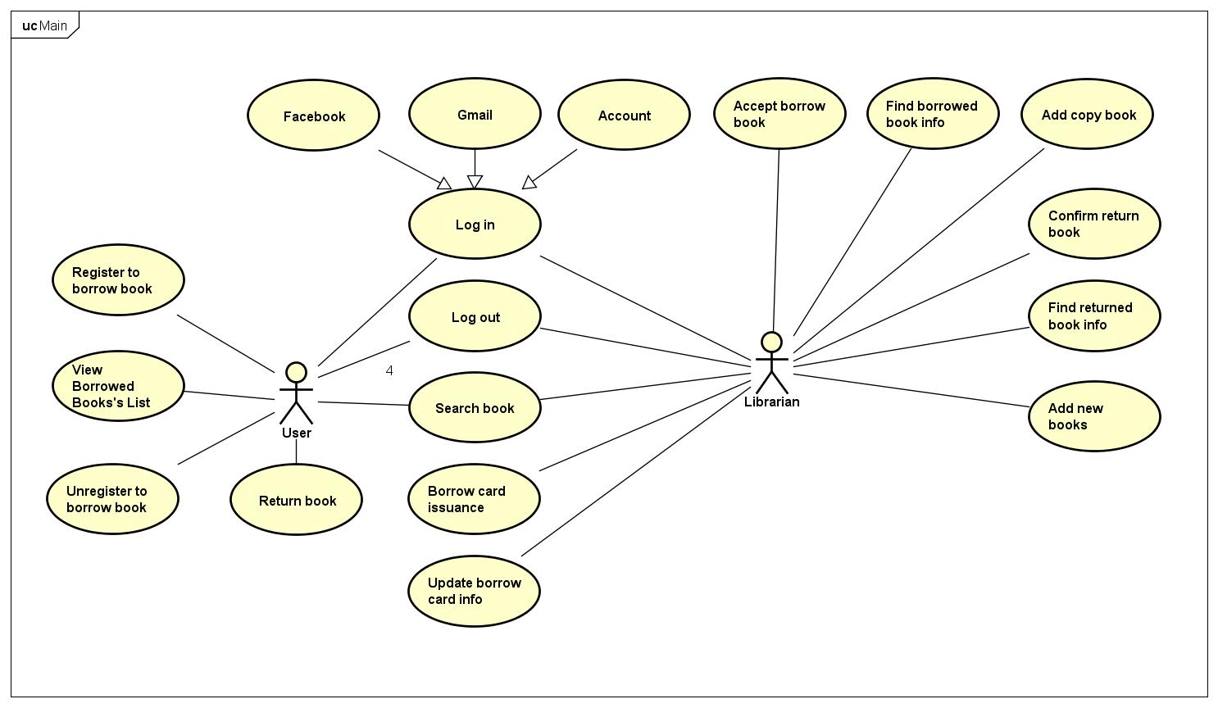
LMS
Sơ đồ use case tổng quan

Slide 7
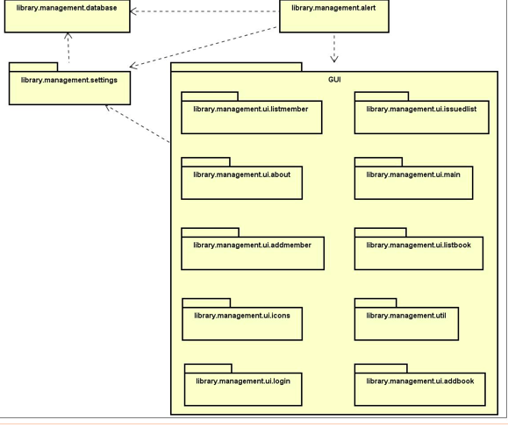
LMS
Thiết kế gói tổng quan

Slide 8
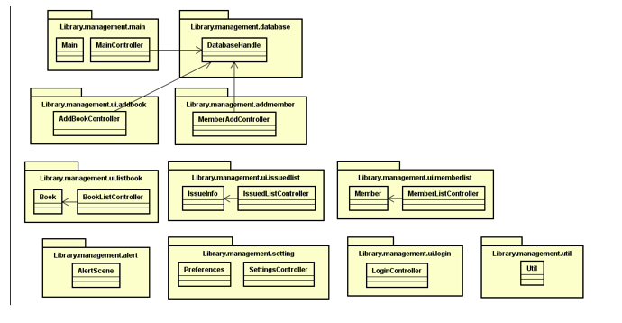
LMS
QUan hệ giữa các gói

Slide 9
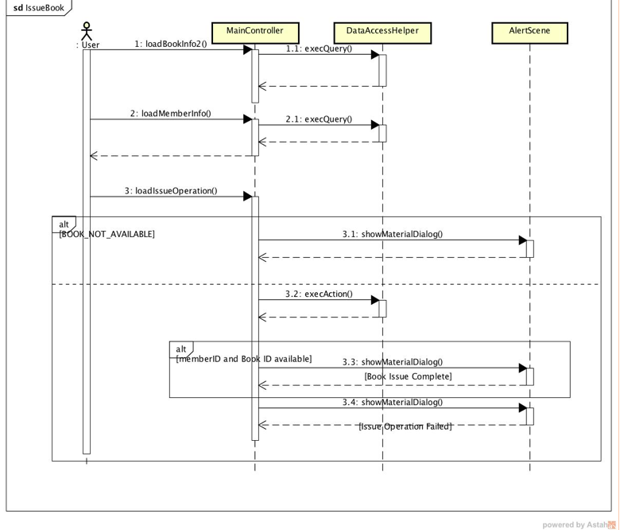
LMS
Biểu đồ trình tự

Slide 10
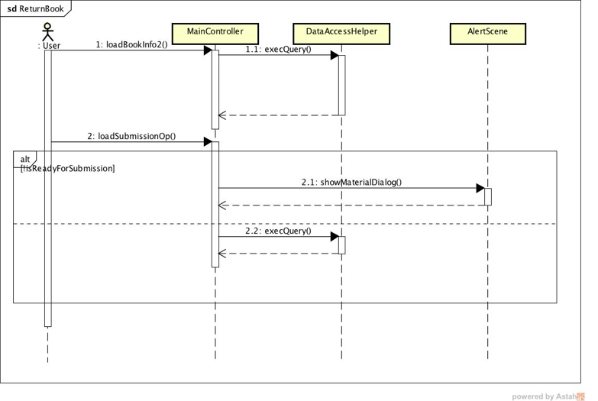
LMS
Biểu đồ trình tự

Slide 11
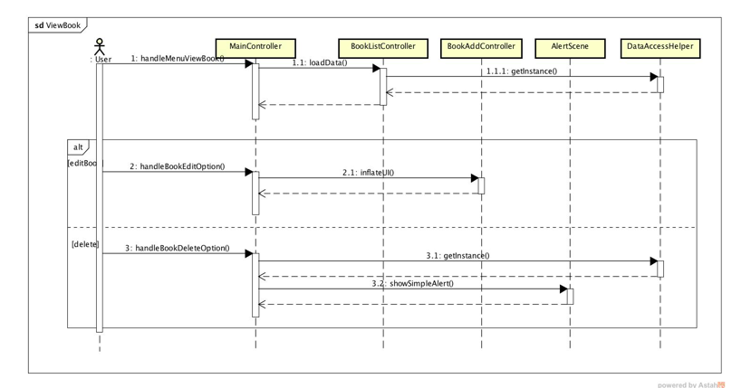
LMS
Chức năng xem sách

Slide 12
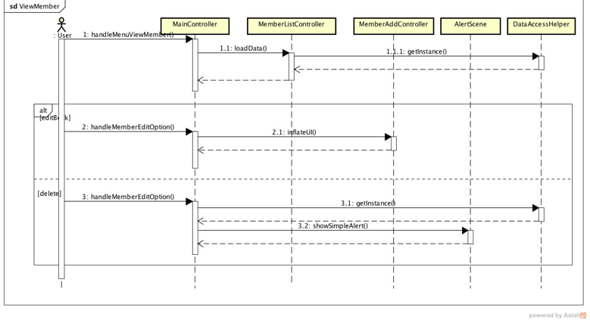
LMS
Chức năng xem thành viên

Slide 13
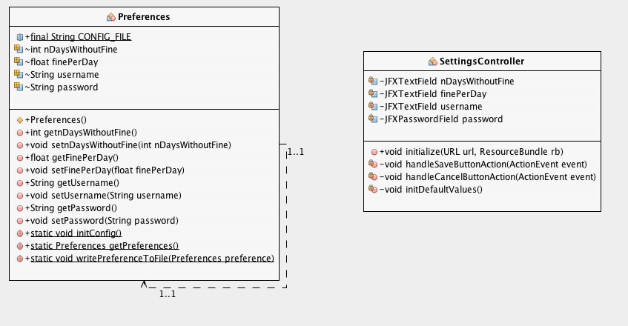
LMS
THIẾT kế lớp

Slide 14
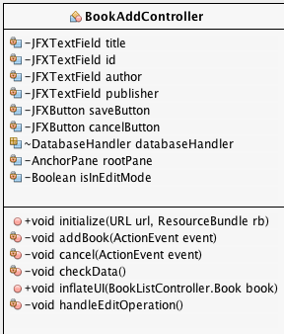
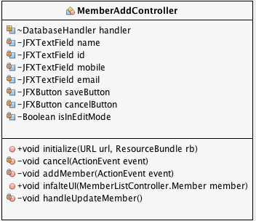
LMS
Thiết kế lớp

Slide 15
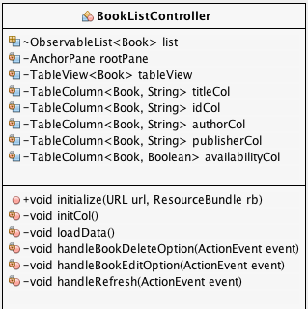
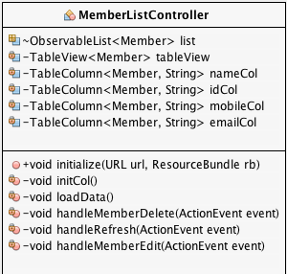
LMS

Slide 16
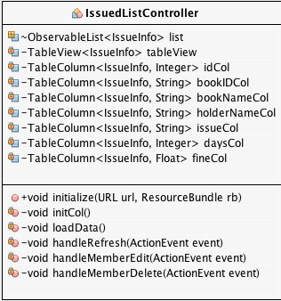
LMS

Slide 17
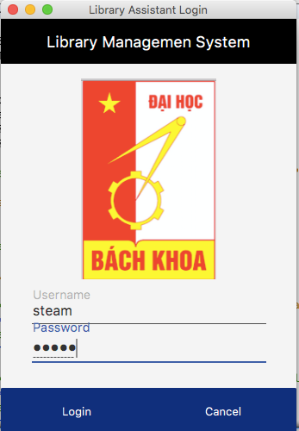
LMS
Màn hình đăng nhập

Slide 18
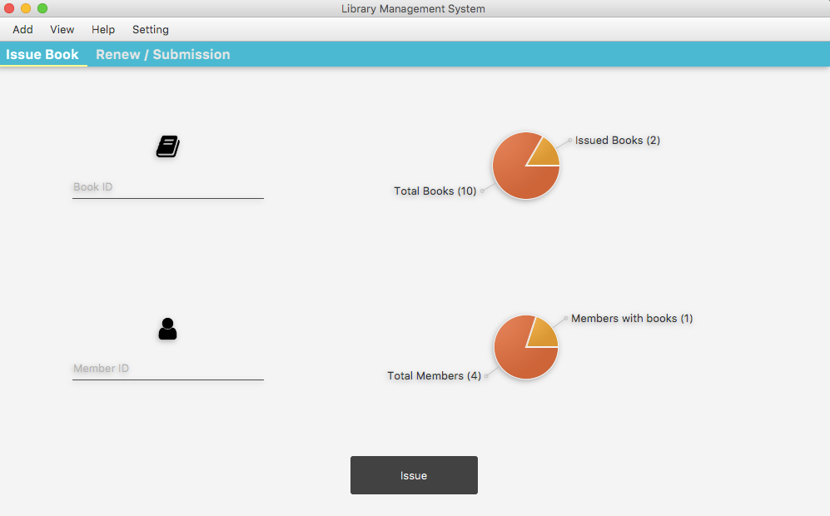
LMS
Màn hình Menu chính (cũng là màn hìnt đăng ký mượn sách)

Slide 19
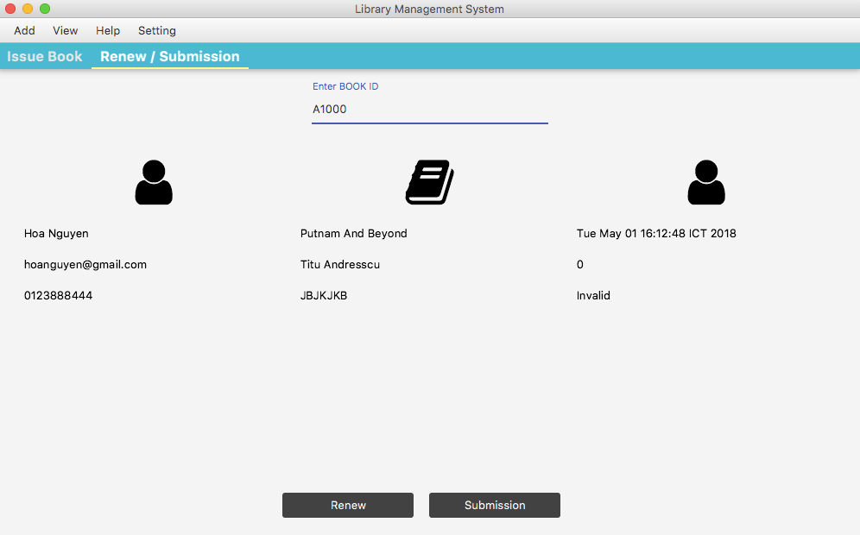
LMS
Màn hình đăng ký trả sách

Slide 20
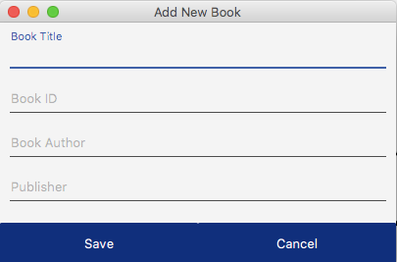
LMS
Màn hình thêm sách mới

Slide 21
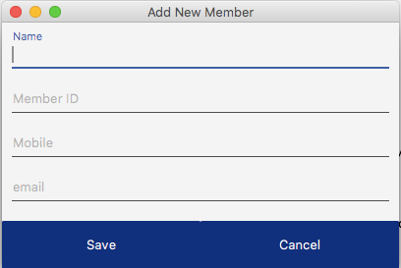
LMS
Màn hình thêm Thành viên mới

Slide 22
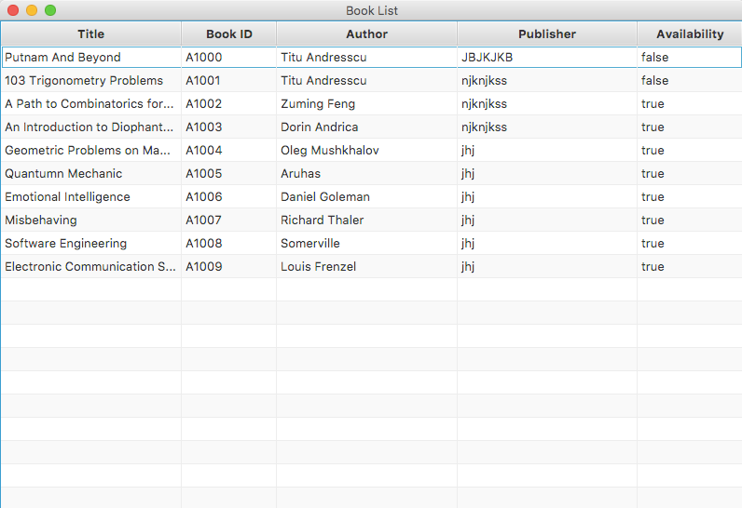
LMS
Danh sách các cuốn sách trong thư viện

Slide 23
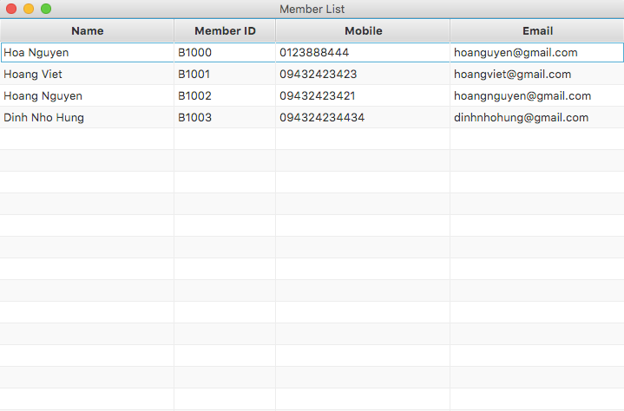
LMS
Màn hình Xem danh sách Thành viên

Slide 24
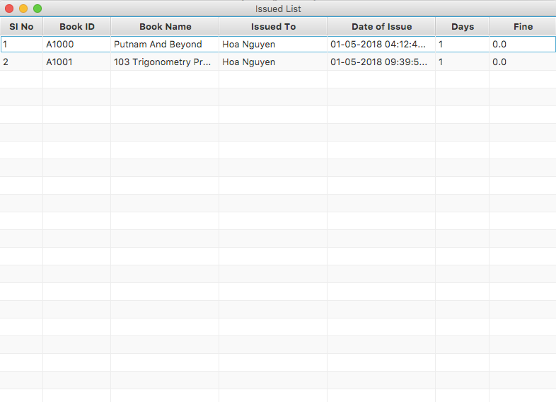
LMS
Màn hình Tìm kiếm thông tin mượn sách

Slide 25
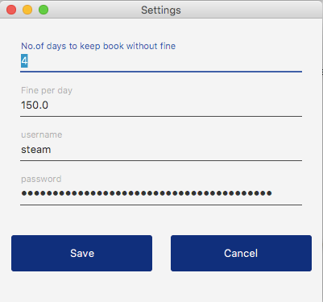
LMS
Màn hình Cài đặt (Cập nhật thông tin username, password, thời hạn mượn sách )

Slide 26
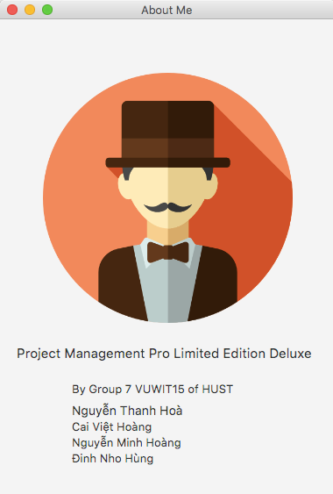
LMS
Màn hình Thông tin chung (About )

